Slide 1




KHỞI ĐỘNG

Slide 2
TRÒ CHƠI
AI NHANH – AI ĐÚNG?

Slide 3
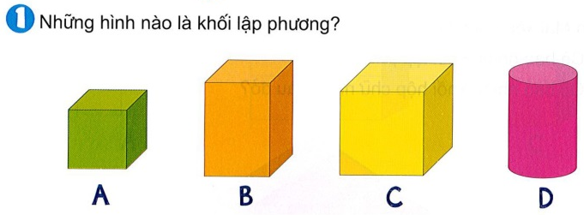

Slide 4
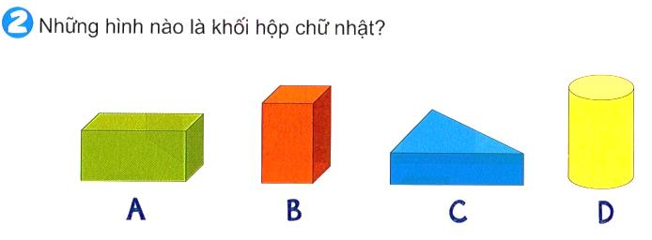

Slide 5
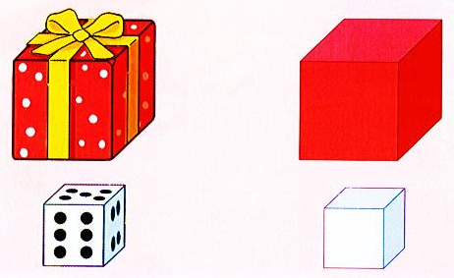
Khối lập phương

Slide 6
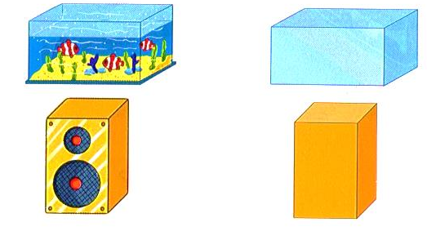
Khối hộp chữ nhật

Slide 7
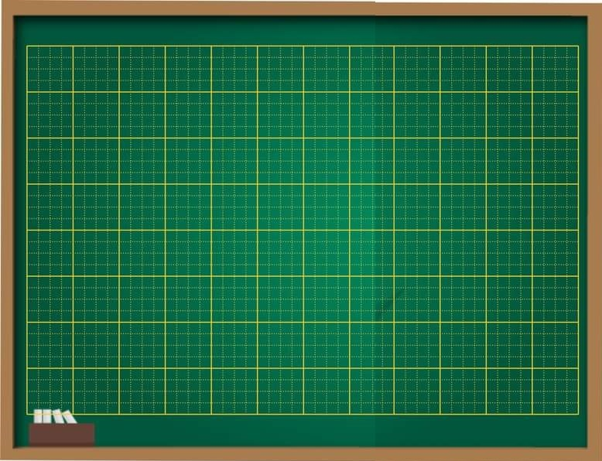
Thứ ba ngày 8 tháng 2 năm 2022
TǨn
KhĒ Ǉrụ, δĒ cầu

Slide 8
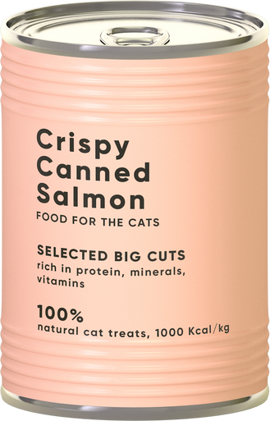
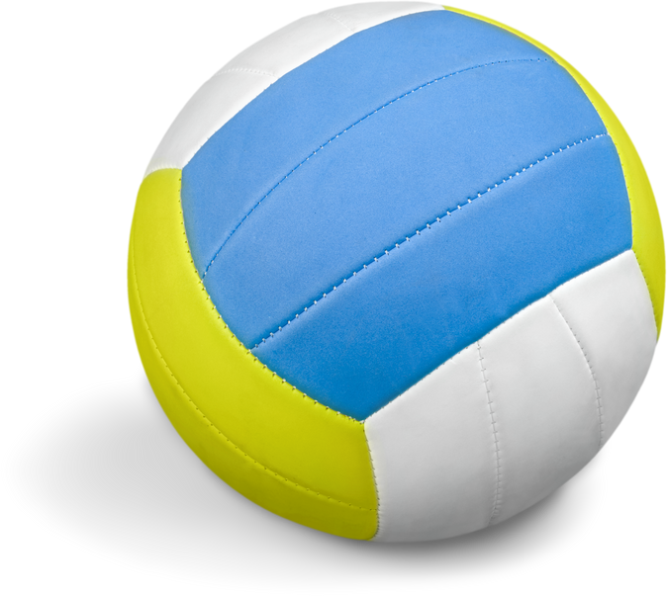


Các em hãy quan sát những đồ vật sau và chia sẻ những hiểu biết về hình dạng của đồ vật đó

Slide 9


Khối trụ
Khối cầu

Slide 10



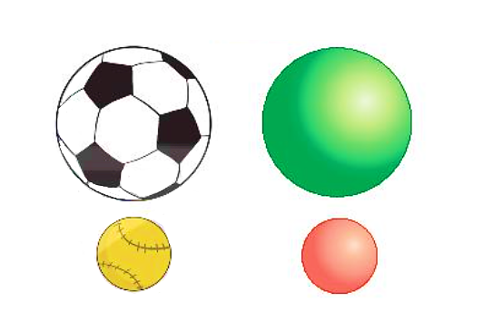
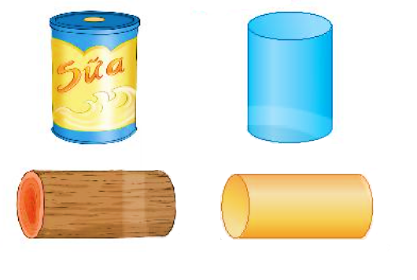
Khối trụ
Khối cầu

Slide 11


Nhận biết khối cầu
Khối cầu
Notes:
Giáo viên click mouse lần lượt qua các nút theo hướng từ trái qua phải, để trình bày hình vẽ minh hoa các đặc tính của khối cầu.

Slide 12
Khối cầu
1
2
Khung của khối cầu.
1. Mặt tròn bao quanh.
2. Khối cầu có thể lăn.
Notes:
Giáo viên click mouse lần lượt qua các nút theo hướng từ trái qua phải, để trình bày hình vẽ minh hoa các đặc tính của khối cầu.

Slide 13

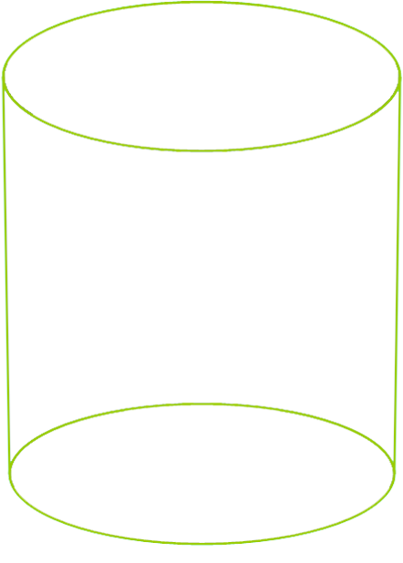
Nhận biết khối trụ
Khối trụ
Notes:
Giáo viên click mouse lần lượt qua các nút theo hướng từ trái qua phải, để trình bày hình vẽ minh hoa các đặc tính của khối trụ.

Slide 14
Khối trụ
1
2
3
4
Khung của khối trụ.
1. Mặt trên và mặt đáy.
2. Mặt tròn bao quanh.
3. Khối trụ có thể trượt.
4. Khối trụ có thể lật và lăn.
Notes:
Giáo viên click mouse lần lượt qua các nút theo hướng từ trái qua phải, để trình bày hình vẽ minh hoa các đặc tính của khối trụ.

Slide 15
Giống nhau:
Phân biệt khối cầu, khối trụ

Slide 16
Khác nhau:
Notes:
Giáo viên click mouse lần lượt qua các nút theo hướng từ trái qua phải, để trình bày hình vẽ minh hoa các đặc tính của khối cầu.

Slide 18
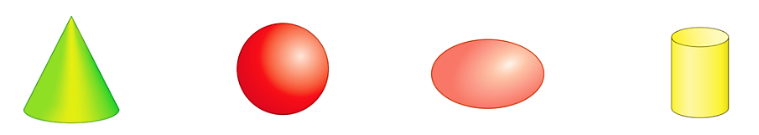
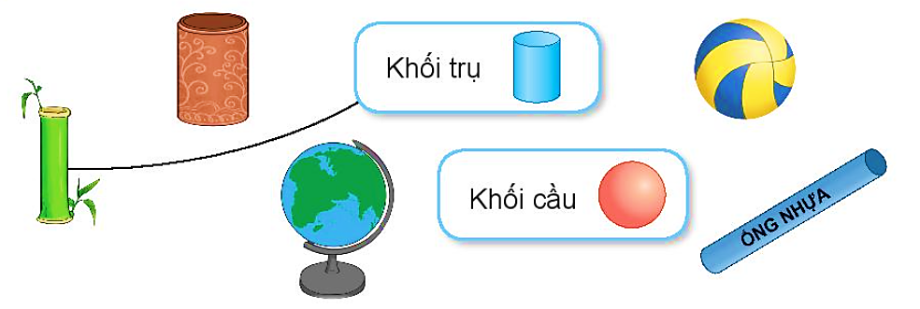
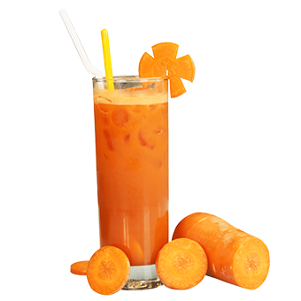
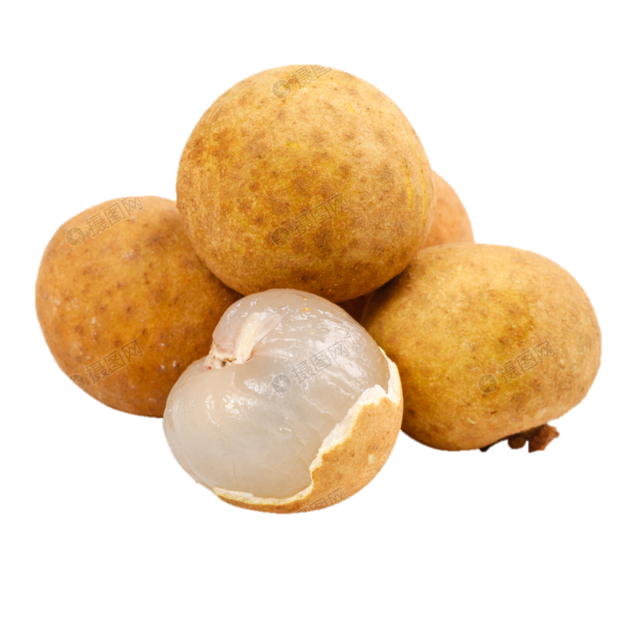
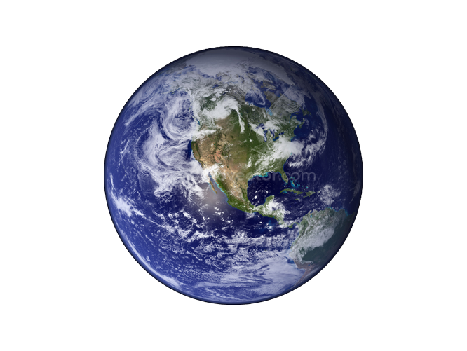
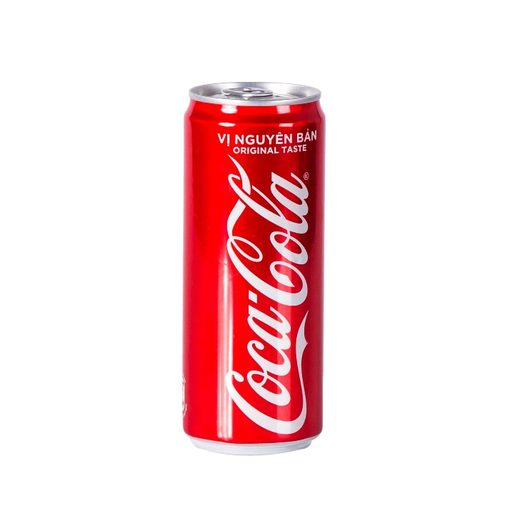
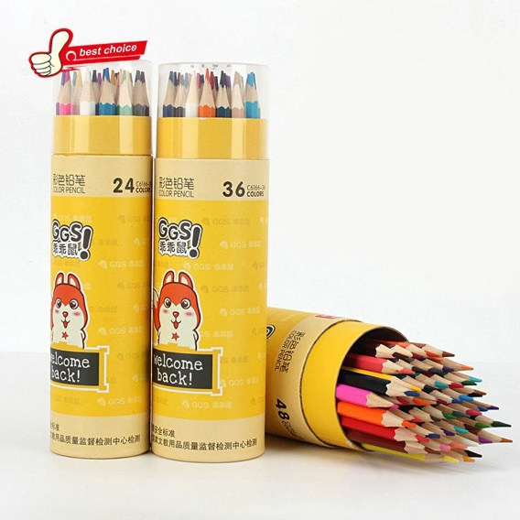
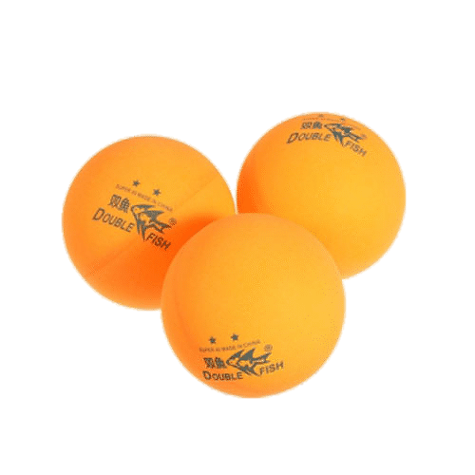
1
Hình nào là khối trụ? Hình nào là khối cầu?
Khối cầu
Khối trụ
A.
B.
C.
D.
2
a) Mỗi vật sau có dạng khối gì?
b) Hãy nêu tên một số đồ vật có dạng khối trụ hoặc khối cầu mà em biết.
Khối trụ
Khối cầu

Slide 19

3
Quan sát tranh rồi chỉ ra hình có dạng khối trụ, hình có dạng khối cầu.

Slide 21
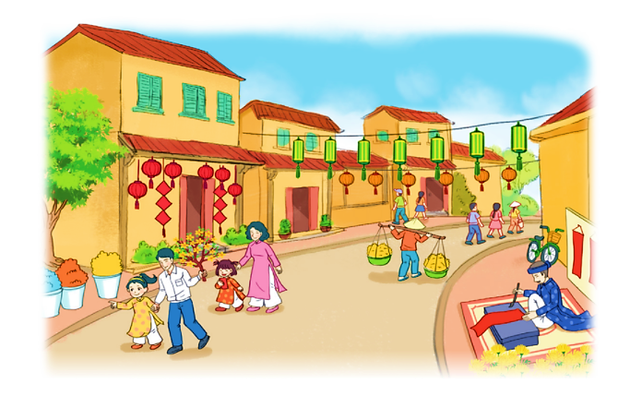

6
7
1
Số
?
1
2
3
4
5
2
3
4
5
1
6
7
8
9
10
11
12
Trong bức tranh có:
7
12
?
?
a) đèn lồng dạng khối trụ.
b) đèn lồng dạng khối cầu.

Slide 22
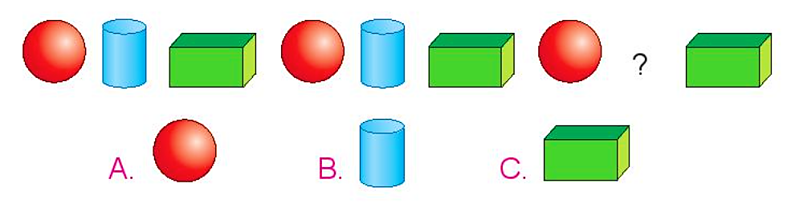
2
Chọn hình thích hợp đặt vào dấu “?”.

Slide 23
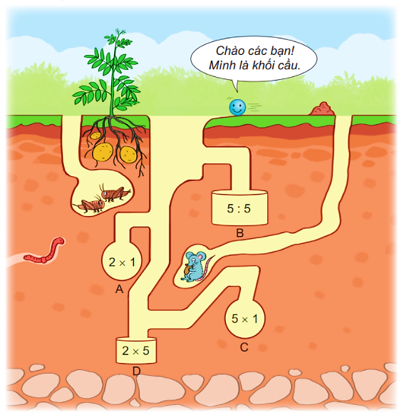
3
Bạn khối cầu sẽ rơi vào khoang khi phép tính có kết quả lớn nhất. Khoang đó có dạng khối trụ hay khối cầu?
26
1
26
2
26
5
→ Khoang đó có dạng khối trụ.
26
10

Slide 24
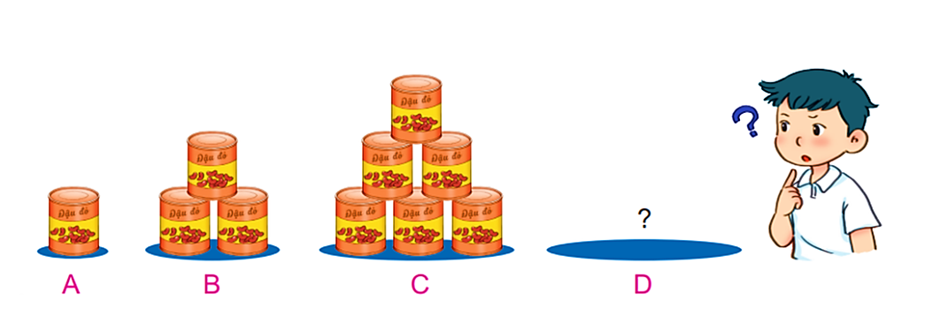
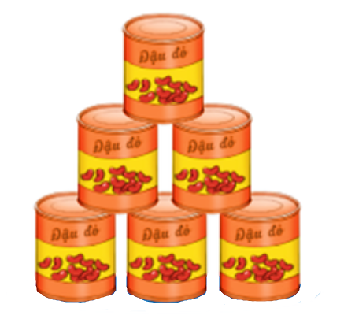
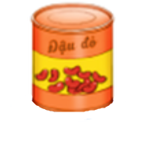
4
Nếu xếp các hộp có dạng khối trụ theo cách dưới đây thì hình D sẽ cần bao nhiêu hộp?
4
1
3
2
2
3
1
4
→ Mỗi hình sẽ tăng thêm 1 hộp theo hàng ngang và tăng thêm 1 hàng theo hàng dọc. Vậy hình D sẽ có 10 hộp.

Slide 25


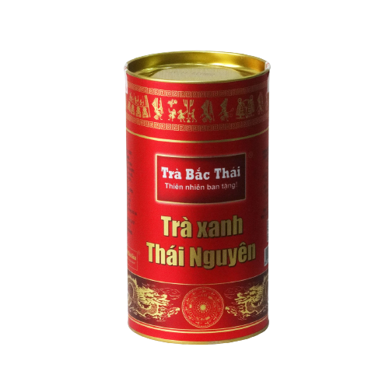
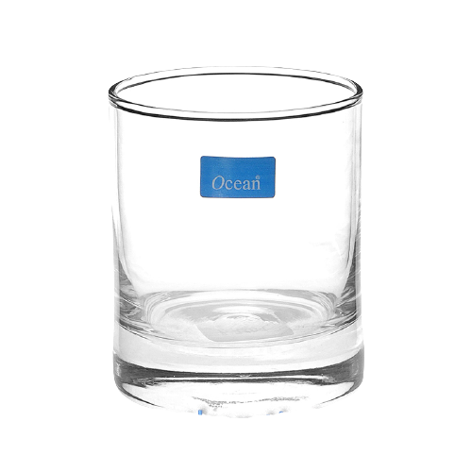
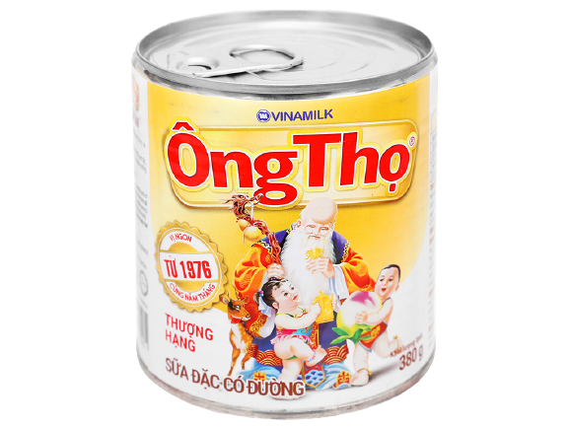


VẬN DỤNG
Các em hãy kể tên các đồ vật có dạng khối cầu hoặc khối trụ trong thực tế và chia sẻ trước lớp. (kể ít nhất 5 đồ vật)
a. 5 đồ vật có dạng khối trụ
Hộp sữa
Lon nước
Cốc nước
Hộp chè
Ống bơ

Slide 26


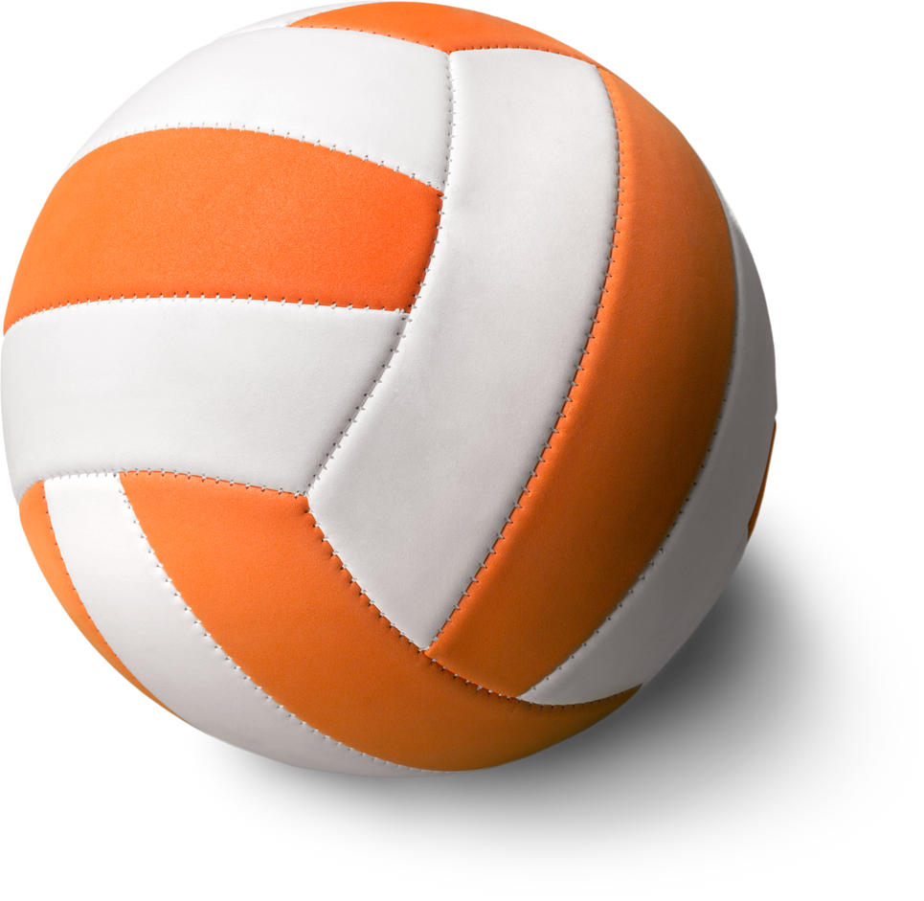
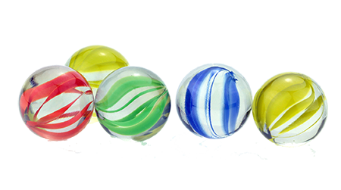
b. 5 đồ vật có dạng khối cầu
Bóng tennis
Quả địa cầu
Bóng đá
Bóng chuyền
Viên bi

